Slide 1

{{PLAN_NOM}}
{{REPORT_DATE}}

Slide 2

Sommaire
Synthèse du plan
Données territoriales
Avancement des axes et leur actions
{{AXE_NOMS}}
Ressources
{{PLAN_NOM}}
{{PLAN_TYPE}}

Slide 3

Synthèse du plan
{{COLLECTIVITE_NOM}}
{{PLAN_NOM}}
{{PLAN_TYPE}}

Slide 4
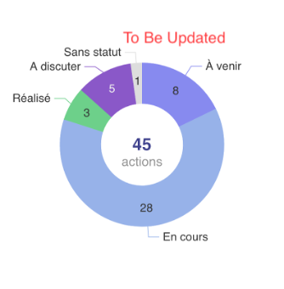



Synthèse du plan
{{PLAN_NOM}}
{{PLAN_TYPE}}
Répartition des actions par statut
Avancement global des actions : {{PLAN_PROGRESS}}%
Structure du plan
{{AXES_COUNT}} axes - {{INDICATEURS_COUNT}} indicateurs - {{FICHES_COUNT}} actions - {{SOUS_FICHES_COUNT}} sous-actions
Budget prévisionnel : {{PLAN_BUDGET_TOTAL}} HT ({{PLAN_BUDGET_INVESTISSEMENT}} investissement + {{PLAN_BUDGET_FONCTIONNEMENT}} fonctionnement)
Répartition des actions par statut :
8 à venir (7%) 2 à l’arrêt (1%) 66 en cours (61%) 33 réalisées (28%)

Slide 5
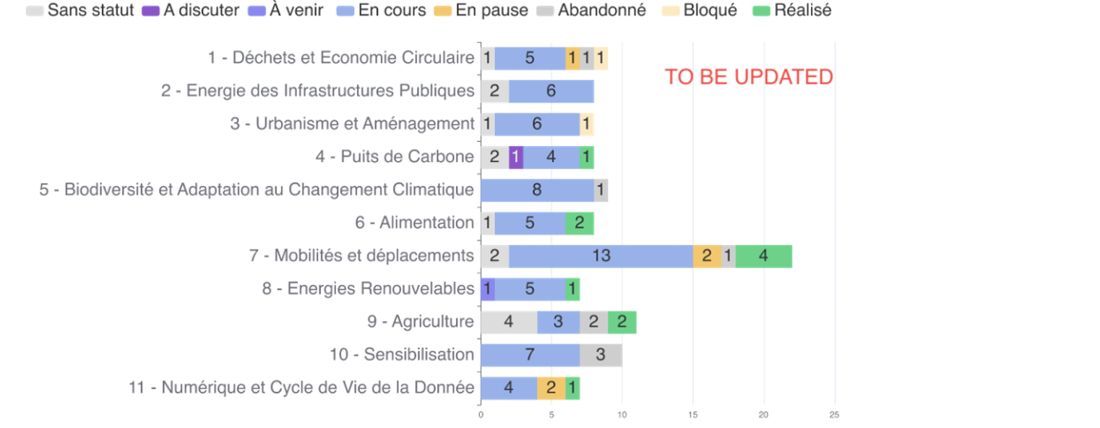
Avancement du plan
{{PLAN_NOM}}
{{PLAN_TYPE}}

Slide 6

Données territoriales
{{COLLECTIVITE_NOM}}
{{PLAN_NOM}}
{{PLAN_TYPE}}

Slide 7
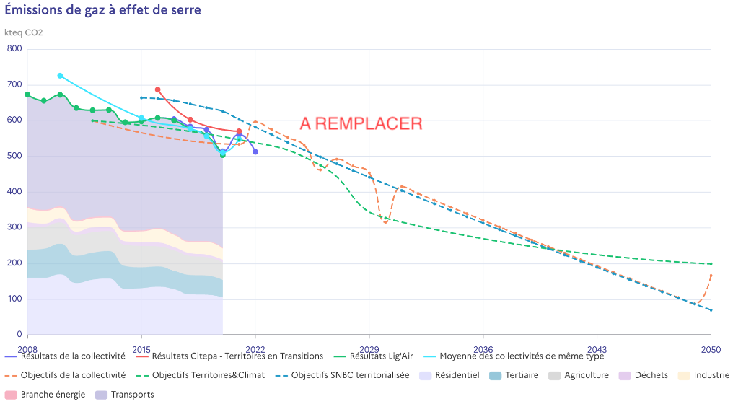
{{PLAN_NOM}}
{{PLAN_TYPE}}

Slide 8
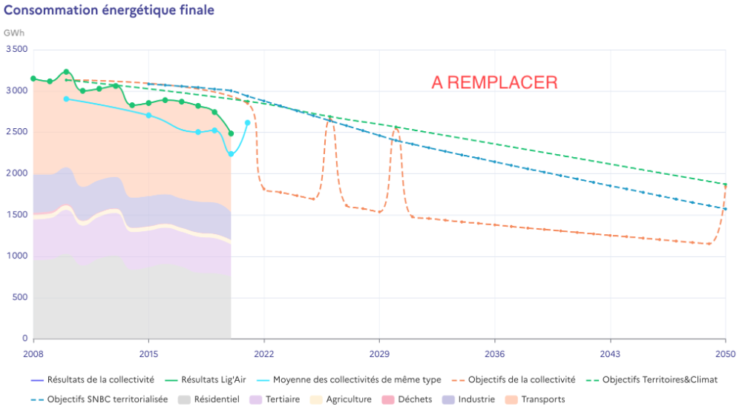
{{PLAN_NOM}}
{{PLAN_TYPE}}

Slide 9
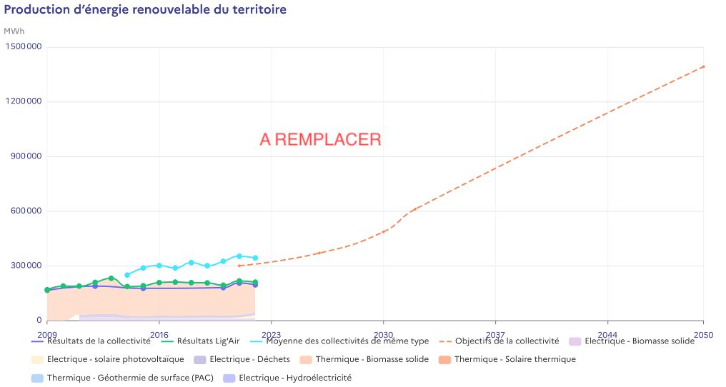
{{PLAN_NOM}}
{{PLAN_TYPE}}

Slide 10
Avancement des axes et leur actions
{{COLLECTIVITE_NOM}}
{{PLAN_NOM}}
{{PLAN_TYPE}}

Slide 11
{{AXE_NOM}}
{{PLAN_NOM}}
{{PLAN_TYPE}}
Répartition des actions par statut
Avancement global des actions : {{AXE_PROGRESS}}%
Aucune action dans cet axe.
Aucune action dans cet axe.
Structure du plan
{{SOUS_AXES_COUNT}} sous-axes - {{INDICATEURS_COUNT}} indicateurs - {{FICHES_COUNT}} actions - {{SOUS_FICHES_COUNT}} sous-actions
Budget prévisionnel : {{AXE_BUDGET_TOTAL}} HT ({{AXE_BUDGET_INVESTISSEMENT}} investissement + {{AXE_BUDGET_FONCTIONNEMENT}} fonctionnement)

Slide 12



{{FICHE_TITRE}}
Pilote : {{FICHE_PILOTES}} | Période : {{FICHE_DATE_DEBUT}} -> {{FICHE_DATE_FIN}}
{{PLAN_NOM}}
{{PLAN_TYPE}}
NON DÉFINI
RÉALISÉ à 100%
ABANDONNÉ
À DISCUTER
EN COURS
À VENIR
BLOQUÉ
EN RETARD
Budget prévisionnel : {{FICHE_BUDGET_TOTAL}} HT ({{FICHE_BUDGET_INVESTISSEMENT}} investissement + {{FICHE_BUDGET_FONCTIONNEMENT}} fonctionnement)
Information importante:
Remplissez ici les informations importantes concernant l'action
Des informations sont manquantes : {{MISSING_INFO}}.
Cliquez pour les ajouter

Slide 13
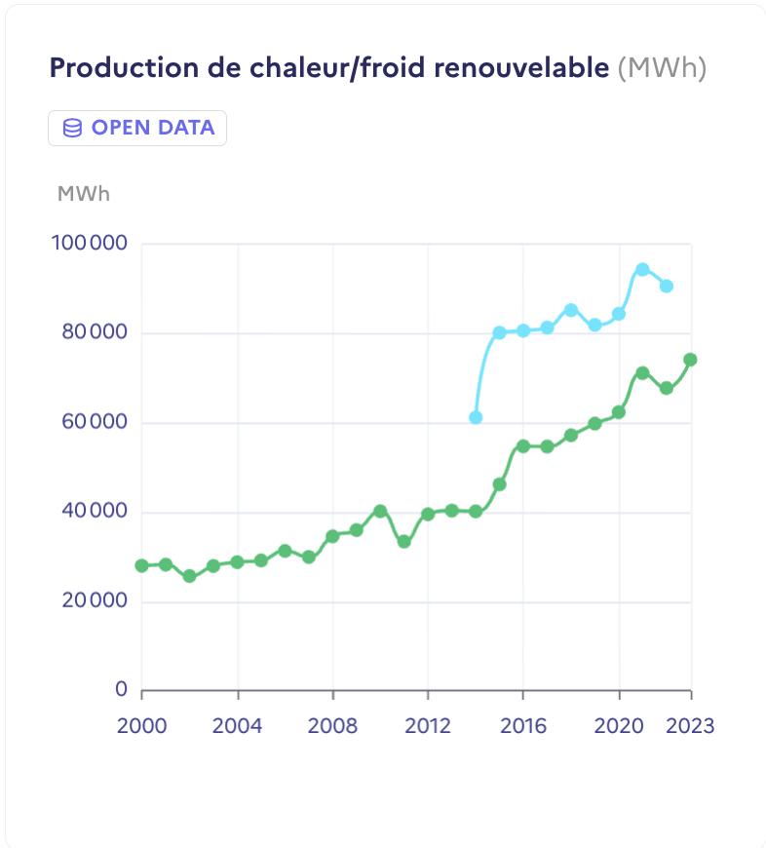
Indicateurs : {{FICHE_TITRE}}
{{PLAN_NOM}}
{{PLAN_TYPE}}

Slide 14

{{PLAN_NOM}}
{{PLAN_TYPE}}
Données territoriales :
Consommation d’énergie : https://ecologie.data.gouv.fr/
GES : https://ecologie.data.gouv.fr/
Production ENR : https://ecologie.data.gouv.fr/
Rapport généré par Territoires en Transitions

